Slide 1
Wilson
major.baek@lge.com

Slide 2
Wilson 이란?
실시간 로그 분석 시스템
Messaging 서비스
시나리오 기반 자동화 테스트
로그 분석을 통한 숨은 문제점 발견

Slide 3
Overall Architecture
“MyTV”
node
wilson system server
TV
nodebus protocol
MongoDB
node
“Phone”
nodebus
server
Realtime
Analyser
Mobile
Node.js
WAS
TCP/IP
Network
node
“H15BringUp”
Target H/W
Dash
Board
Rule
Generator
adaptor: nodebus client library

Slide 4
Messaging 서비스
nodebus
이기종 TPC/IP 기반 RPC
호스트 프로세스 IPC
클라이언트 세션 유지/관리
매우작은 클라이언트 라이브러리
콜백 기반 비동기 I/O
C++ 구현

Slide 5
nodebus 1차 구현
설계 목적
안드로이드 AOSP 기반 자사 SoC 검증 및 선검토 플랫폼 개발
SoC 검증 용 플랫폼 Pioneer를 AOSP 포팅

Slide 6
개념
Java APP
Legacy
TV Platform
C Process
Android Framework Java
nodebus
Java Library
JNI
Android
Framework C++
nodebus
C++
Framework
Binder
nodebus c library
ServiceProcess
ServiceProcess
nodebus
Service
nodebus
IPC protocol
ServiceProcess

Slide 7
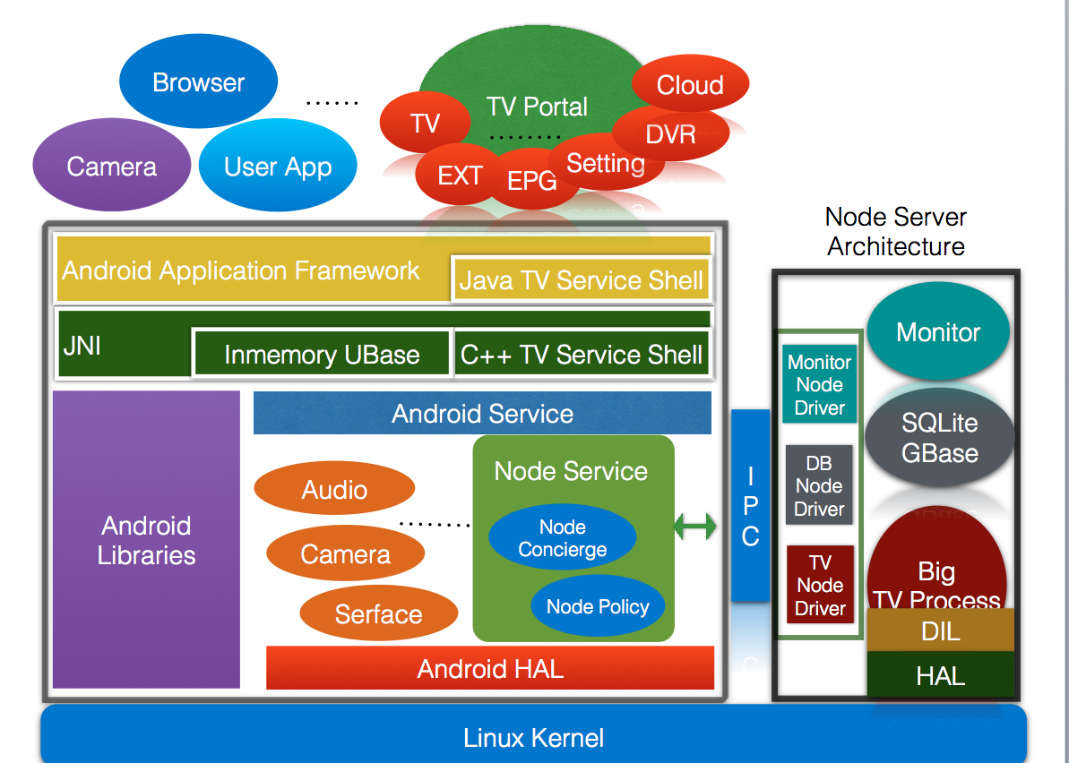

Slide 8
기본 동작 방식 (1)
nodebus client 라이브러리를 통해 일반 프로세스를 “node”로 변환
Unique Name & Callback 정의
TV
Process
Create
Node
name: “pioneer”
callback: mycallback()
NodeAdapter* pNodeAdapter =
NodeBus::createLocalNodeAdapter(“pioneer”, mycallback);

Slide 9
기본 동작 방식(2)
생성한 node 실행
nodebus daemon에 등록
nodebus
server
daemon
TV
Process
Create
Node
node
thread
running
/* Run Node Thread */
pNodeAdapter->run();
/* Join to default service */
gpService = NodeBus::getDefaltServiceInterface()
gpService->join(pNodeAdapter)

Slide 10
기본 동작 방식(3)
Message Cast & Receive
nodebus
server
daemon
TV
Process
Create
Node
node
thread
running
EPG
Process
Create
Node
node
thread
running
TV Process:
gpService->cast(“epg”, data, strlen(data)+1);
EPG Process:
mycallback(void *data, int length)

Slide 11
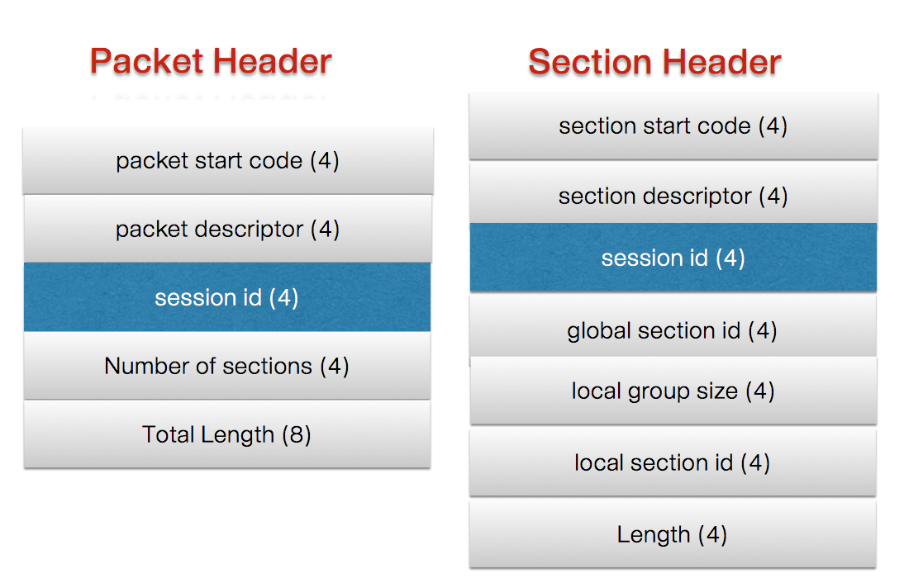
Message 형태 및 전달 방식
형태: XML 헤더 + Payload
전달 방식: unicast / multicast / broadcast
header 정의를 통해 메세지의 종류를 기술
Simple Command, LUA Script, Binary Data, Python Script ...

Slide 12
nodebus 2차 구현
Network 확장
설계 목적
자사 SoC 사전 테스트 및 주요 문제점 확인
발생된 문제의 로그 실시간 수집
로그 실시간 분석을 통한 Alarm
미성숙 상태의 개발 과정 상 H/W 기반 자동화 테스트
로그 검색 엔진 구축
REST 서비스를 통해 모바일 장치 접근 허용

Slide 13
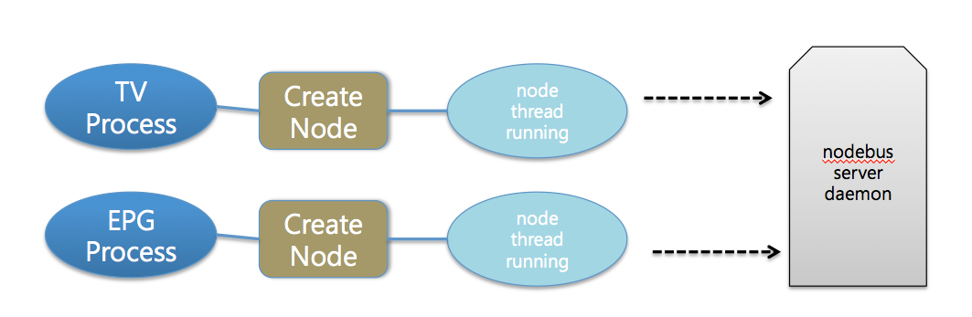
clients
nodebus
server
register

Slide 14
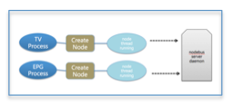
nodebus server
node
node
node
Bignode
node
controller
node
node
Proxy

Slide 15
nodebus server
nodebus
node
LogAnalyzer
node
Test Manager
node
Bignode
node
DB
node
WAS
node

Slide 16
nodebus server
Log
Search Engine
node
LogAnalyzer
node
mongo
DB
Test Manager
node
Bignode
node
DB
node
Node.js
WAS
WAS
node
Node.js NPM nodebus library extention

Slide 17
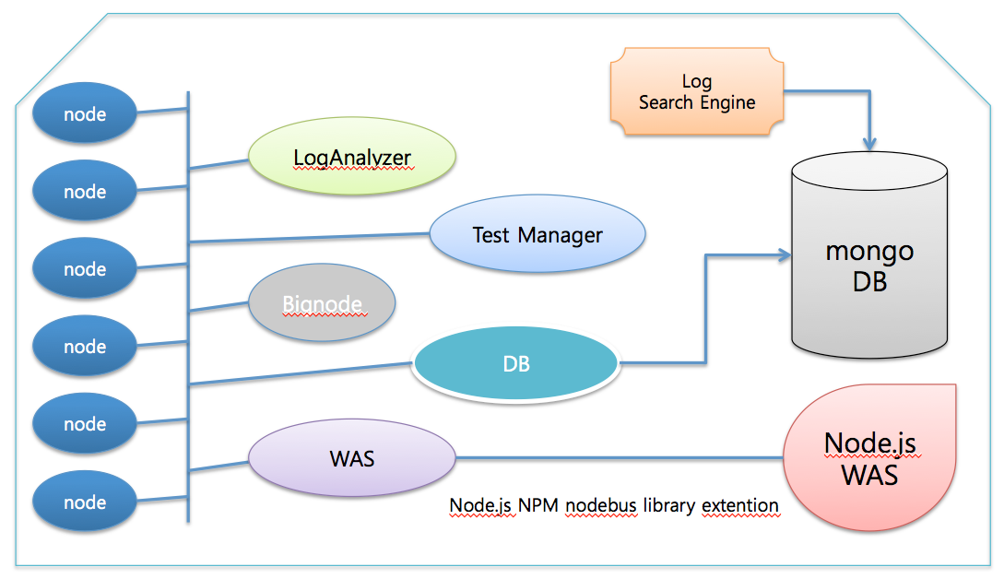
Total 17 nodes are connected

Slide 18
nodebus
“10.178.32.65_pioneer”
“bignode”
“10.178.32.65_epg”
“dbnode”
“10.175.32.65_pioneer”
“10.175.32.65_epg”
“wasnode”
“10.171.32.65_pioneer”
“lognode”
“10.171.32.65_epg”
“10.172.32.65_pioneer”
“testmanager”
“10.172.32.65_epg”
“10.169.32.65_pioneer”
“10.169.32.65_epg”
conceptual modeling
“10.155.32.65_pioneer”
“10.155.32.65_epg”

Slide 19
Power Off “10.178.32.65”
nbus_cast(“bignode”, “get all list”)
View all clients list page
Connect to web page
https://was.wilson.com/control
Select target “10.178.32.65”
Set Power Off
nbus_cast(“10.178.32.65”, “power off”)

Slide 20
시나리오 기반 자동화 테스트
Control 메세지의 조합으로 시나리오 작성
테스트 중 오류 발생 등은 실시간 로그 분석을 통해 발견
QA 서버 시스템과의 연동을 통해 실시간 테스트, 모니터링, 분석/분류, 보고 등이 가능

Slide 21
실시간 로그 분석 시스템
다양하고 많은 텍스트 로그 발생
SoC 단계별, 플랫폼 버전 별, 각종 패치 별, 테스트용 코드 분기 별
개별 로그 사이즈가 1 MB ~ 수백 MB 다양
수작업 텍스트 문구 찾기, 로그 파일 메일링, 불필요한 담당자 지정 등 단순 작업량 과다
계속 반복되고 있다.

Slide 22
원격 컨트롤 + 실시간 로그 분석
nodebus를 통해 원하는 동작 수행
개별 클라이언트(uni cast)
전체 클라이언트(broad cast)
일부 클라이언트(multi cast)
Request Command에 대하여 실시간 로그를 수집
nodebus를 통해 수집.
JSON, TXT, Binary 등 지원
로그 분석 및 분류 작업 수행

Slide 23
로그 수집
클라이언트 부팅 로그(커널 로그 포함)
3초 마다 로그 전송(nodebus cast)
각 로그 전송 단위를 versioning을 통해 DB에 저장
DB 저장 시 단위 로그 분석 및 클라이언트간 교차 유사도 분석 수행

Slide 24
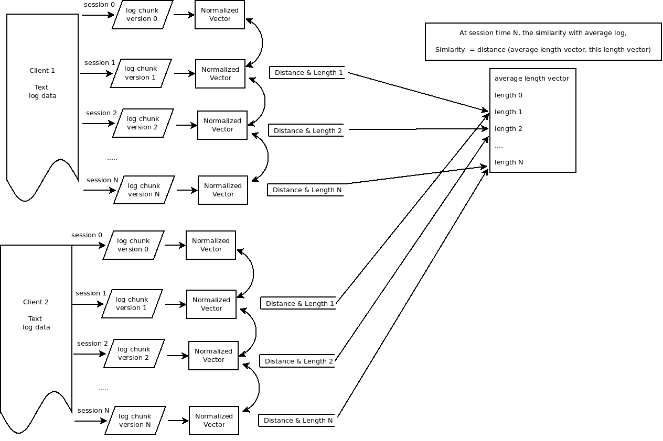
로그 분석 모델

Slide 25
vector 변환
N-dimensional
term frequency vector
L0
L1
V1: <T0, T1, T2, T3...Tn>
L2
V1: <T0, T1, T2, T3...Tn>
L3
V2: <T0, T1, T2, T3...Tn>
L4
V3: <T0, T1, T2, T3...Tn>
diff0 = Calculate Vector Distance [ V0, V1]
diff1 = [V1, V2], ....

Slide 26
If something occurred at version M then
diff M >> diff i, diff j, diff k..
각 로그 버전 별 vector diff 값으로 이상 현상 발생 검사
8차원 벡터 모델 사용 시 대부분의 이상점 추출되었음

Slide 27
클라이언트 간 유사도 검사
동일 조건의 클라이언트들 사이에서 전송되는 로그들의 각 버전별 diff 값의 평균을 이용함
avg 0 ( c1_diff0, c2_diff0, c3_diff0...cn_diff0)
avg 1 ( c1_diff1, c2_diff1, c3_diff1...cn_diff1)
avg 2 ( c1_diff2, c2_diff2, c3_diff2...cn_diff2)
avg0_diff = cacluate vector distance between avg_0, avg_1

Slide 28
실제 적용
동시 접속 80여대 클라이언트
일주일간 각종 테스트 로그 수집 분석
쿼드 코어 일반 PC 1대
MongoDB: Master-Slave 세팅. Slave는 별도 PC.
WAS
분석 작업
서버 기준 약 4MB 메모리 사용
로그 양: 일주일 80여대 약 1 GB(JSON)
MongoDB 내 자체 데이타 크기: 약 5 GB

Slide 29
Target
RITS - Room IoT Sub System
Data Exchange
Message Queue
Push Service
Remote Control
Health Check
Real Time Log Analysis
System debugging
Automatic Test System
Remote Control
Health Check

Slide 30
For Scalability
Easy Porting to AWS
Highly Configurable
MongoDB, Dynamo, Amazon RDS
Kafka, Storm, Flume
Elastic Search
Zookeeper

